Slide 1



免责声明：如果本课程内有任何内容侵害了您的权益，请您及时联系我们 潭州教育全球教学服务中心热线：4001567315
教学监督热线 400-1567-315
Python爬虫高级课教室
讲师：空山 时间：2018年5月
Notes:
本PPT模板部分元素使用了幻灯片母版制作。如果需要修改，点击-视图-幻灯片母版-修改 完成后关闭编辑母版即可。

Slide 2
教学监督热线 400-1567-315
上节知识点回顾
01. Scrapy shell使用
02. Spider源码解析
03. 腾讯招聘信息抓取案例

Slide 3

教学监督热线 400-1567-315
PART THERR
课时三

Slide 4
课时三问题引入
01
为什么要学Crawlspider?
02
Crawlspider怎样使用？
03
怎样编写crawlspider爬数据？

Slide 5
知识点一问题解答
01
为什么要学crawlSpider?
爬取一般网站常用的spider。其定义了一些规则(rule)来提供跟进link的方便的机制。 也许该spider并不是完全适合您的特定网站或项目，但其对很多情况都使用。 因此您可以以其为起点，根据需求修改部分方法。当然您也可以实现自己的spider。
官方文档：http://scrapy-chs.readthedocs.io/zh_CN/0.24/topics/spiders.html#crawlspider

Slide 6
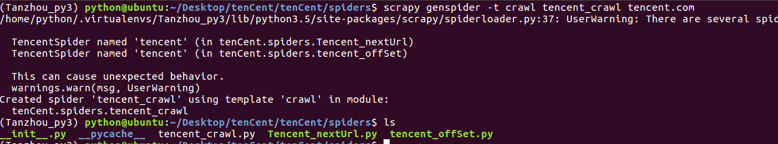
知识点二问题解答
02
Crawlspider怎样使用？——》创建爬虫文件
创建一个crawlspider文件：
Scrapy genspider –t crawl “spider_name” “url”

Slide 7
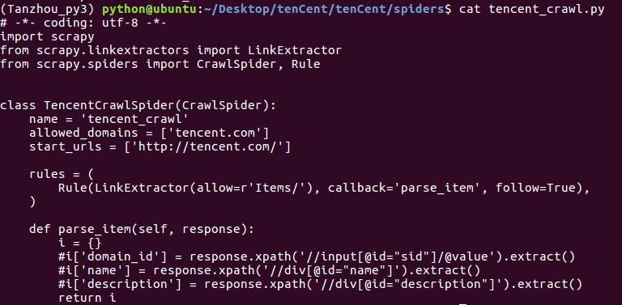
知识点二问题解答
02
Crawlspider怎样使用？——》CrawlSpider
CrawlSpider是Spider的派生类，
Spider类的设计原则是只爬取start_url列表中的网页，
而CrawlSpider类定义了一些规则(rule)来提供跟进link的方便的机制，
从爬取的网页中获取link并继续爬取的工作更适合。

Slide 8
知识点介绍
02
什么是spider（二）——》属性和方法
主要属性和方法:
Name:
定义spider名字的字符串。
例如，如果spider爬取 mywebsite.com ，该spider通常会被命名为 mywebsite
allowed_domains:
包含了spider允许爬取的域名(domain)的列表，可选。
start_urls:
初始URL元祖/列表。当没有制定特定的URL时，spider将从该列表中开始进行爬取。
start_requests(self):
该方法必须返回一个可迭代对象(iterable)。该对象包含了spider用于爬取（默认实现是使用 start_urls 的url）的第一个Request。
当spider启动爬取并且未指定start_urls时，该方法被调用。
parse(self, response):
当请求url返回网页没有指定回调函数时，默认的Request对象回调函数。用来处理网页返回的response，以及生成Item或者Request对象。

Slide 9
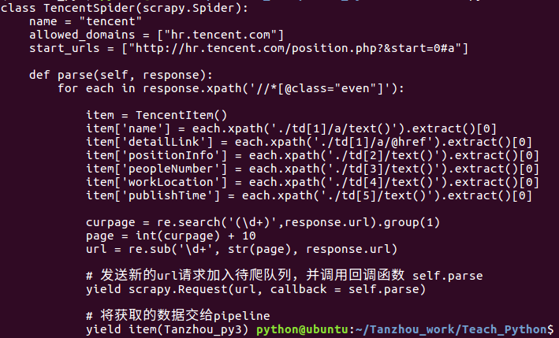
03
怎样编写spider爬数据？==》爬取腾讯招聘信息

Slide 10

本节知识点回顾
CrawlSpider的优点
CrawlSpider的使用
腾讯招聘信息抓取案例（CrawlSpider）

Slide 11
教学监督热线 400-1567-315
THANK
YOU
讲师：空山 时间：2018年5月

